Slide 1
Анализ прибыльности авиарейсов
Module 4 (SQL)

Slide 2
Часть 1:
Анализ исходной БД
Данные в выгрузке
Недостающие данные
Дальнейший анализ данных

Slide 3
1.1
Анализ исходной БД
Структура, таблицы, переменные

Slide 4
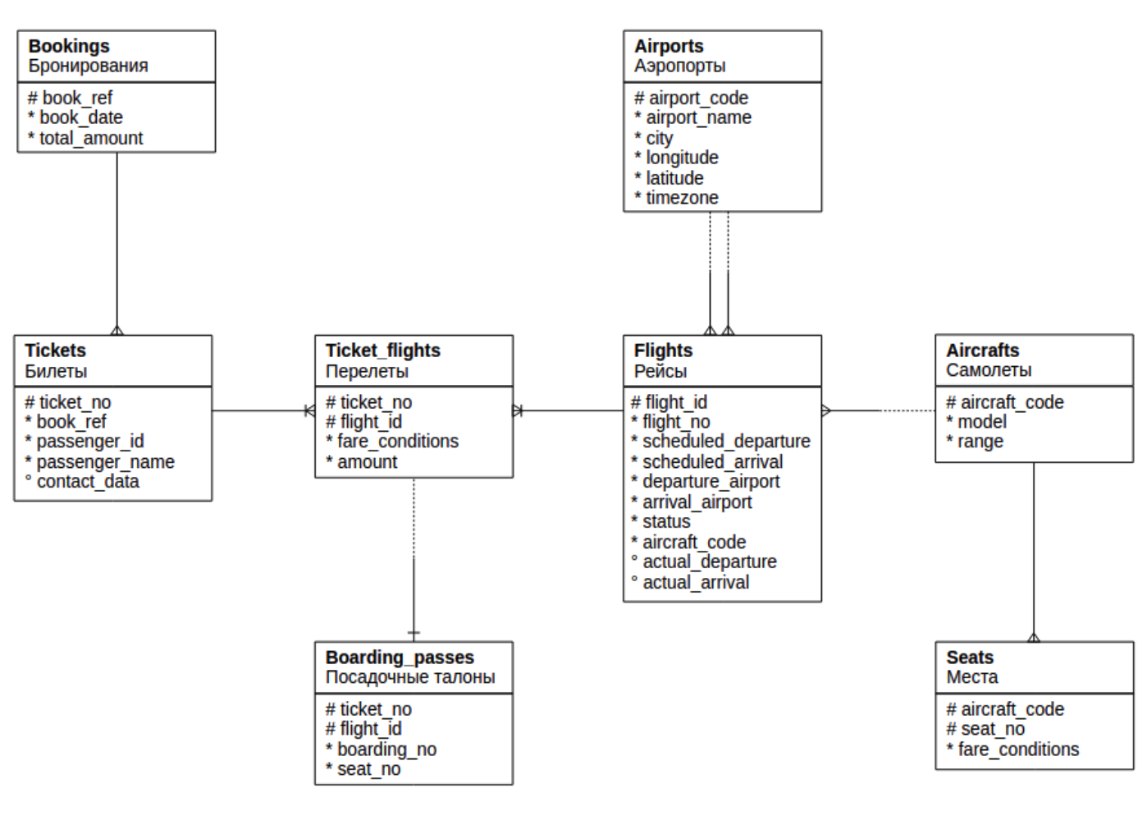
Схема данных

Slide 5
Таблица Flights
(Основа выгрузки)
 | Описание | Необходимость
Flight_id | ID рейса
Flight_no | № регулярного рейса
Scheduled_departure | Плановое время вылета
Scheduled_arrival | Плановое время прилета
Departure_airport | Аэропорт вылета
Arrival_airport | Аэропорт прилета
Status | Статус рейса
Aircraft_code | Код модели самолета
Actual_departure | Фактическое время вылета
Actual_arrival | Фактическое время прилета

Slide 6
Таблица Bookings
 | Описание | Необходимость
Book_ref | ID бронирования
Book_date | Дата бронирования
Total_amount | Общая сумма бронирования
В таблице не содержатся данные, имеющие ценность для расчета прибыльности авиарейсов.
Общая сумма бронирования равна сумме билетов входящих в бронь (booking_check_query.sql). Данная переменная может быть в будующем использована для запуска новых авиарейсов по средствам анализа броней с пересадками.

Slide 7
Таблица Tickets
 | Описание | Необходимость
Ticket_no | № билета
Book_ref | ID бронирования
Passenger_id | ID пассажира
Passenger_name | Имя пассажира
Contact_data | Контактные данные
В таблице не содержатся данные, имеющие ценность для расчета прибыльности авиарейсов.
Не считая полей ID, данные анонимизированны.

Slide 8
Таблица Boarding_passes
 | Описание | Необходимость
Ticket_no | № билета
Flight_id | ID рейса
Boarding_no | № пасадочного
Seat_no | № места
В таблице не содержатся данные, имеющие ценность для расчета прибыльности авиарейсов.

Slide 9
Таблица Ticket_flights
 | Описание | Необходимость
Ticket_no | № билета
Flight_id | ID рейса
Fare_conditions | Класс билета
Amount | Сумма за билет
В таблице содержатся данные, имеющие ценность для расчета прибыльности авиарейсов.
На основании ID рейса, можно рассчитать агрегированную выручку, кол-во проданных билетов для каждого рейса.

Slide 10
Таблица Airports
 | Описание | Необходимость
Airport_code | Код аэропорта
Airport_name | Имя аэропорта
City | Город
Longitude | Долгота
Latitude | Широта
Timezone | Часовой пояс
В таблице содержатся данные, имеющие ценность для расчета прибыльности авиарейсов.
По коду берутся город и местоположение.

Slide 11
Таблица Seats
 | Описание | Необходимость
Aircraft_code | Код модели самолета
Seat_no | № места
Fare_condition | Класс
В таблице содержатся данные, имеющие ценность для расчета прибыльности авиарейсов.
По коду модели самолета рассчитано общее количество мест в самолете и по каждому классу.

Slide 12
Таблица Aircrafts
 | Описание | Необходимость
Aircraft_code | Код модели самолета
Model | Модель самолета
Range | Дальность самолета
В таблице содержатся данные, которые могут иметь ценность для расчета прибыльности авиарейсов.
Возможно, самолеты с большей дальностью полета можно заменить на аналоги с меньшей или другого производителя.

Slide 13
1.2
Данные в выгрузке
Описание полей

Slide 14
Поля выгрузки
 | Описание
Flight_id | ID рейса
Flight_no | № регулярного рейса
Scheduled_departure | Плановое время вылета
Scheduled_arrival | Плановое время прилета
Actual_flight_duration | Фактическое время полета
Departure_airport | Код аэропорта вылета
Departure_city | Город вылета
Departure_longitude | Долгота аэропорта вылета
Departure_latitude | Широта аэропорта вылета

Slide 15
Поля выгрузки
 | Описание
Arrival_airport | Код аэропорта прилета
Arrival_city | Город прилета
Arrival_longitude | Долгота аэропорта прилета
Arrival_latitude | Широта аэропорта прилета
Aircraft_code | Код модели самолета
Model | Модель самолета
Range | Дальность полета самолета
Total_seats | Количество мест в самолете

Slide 16
Поля выгрузки
 | Описание
B_seats | Количество мест Business
C_seats | Количество мест Comfort
E_seats | Количество мест Economy
B_tickets | Количество билетов Business
C_tickets | Количество билетов Comfort
E_tickets | Количество билетов Economy
Total_tickets | Количество проданных билетов
Revenues_per_flight | Выручка от рейса

Slide 17
1.3
Недостающие данные
Необходимые данные для расчетов расходов на полет

Slide 18
Список необходимых данных:
Топливо
Экипаж
Стоимость самолетов

Slide 19
1.4
Дальнейший анализ данных
Рекомендации

Slide 20
Возможные дальнейшие шаги
Добавление расходов по каждому рейсу
Расчет прибыльности рейсов
Выявление наиболее важных переменных
*В расчет расходов может быть включена амортизация стоимости
самолетов в случае, если самолеты могут быть использованы на других
направлениях.

Slide 21
Часть 2:
Внешние данные
Результаты
Оценка результата

Slide 22
2.1
Внешние данные
Список добавленных переменных и их источники

Slide 23
Тарифы (airport.xlsx)
 | Название переменной | Ресурс
Сбор за взлет/пасадку | Take off per ton | Протокол № 32 Федеральной Антимонопольной Службы от 03.08.2017 об утверждении тарифов в аэропорту г. Анапа https://fas.gov.ru/upload/other/%D0%BF%D1%80%D0%BE%D1%82%D0%BE%D0%BA%D0%BE%D0%BB%20%E2%84%96%2032%20%D0%BE%D1%82%2003.08.2017.pdf
Сбор за обеспечение авиационной безопасности | Security per ton
Сбор за предоставление аэровокзального комплекса | Airport per pas
Тариф за обслуживание пассажиров | Service per pas
*Протокол позже необходимой даты. Подразумевается минимальное изменение цен.

Slide 24
Самолеты (aircrafts.xlsx)
 | Название переменной | Ресурс
Потребление | Km/litre | AircraftCompare: https://www.aircraftcompare.com
Кол-во пилотов | Pilots | Стандартное значение - 2
Кол-во стюардов | Stewards | Wikipedia для SU Данные о жертвах среди экипажа для Boeing
Максимальная взлётная масса | Max_weight | Wikipedia: https://ru.wikipedia.org
Стоимость лизинга | Leasing/year | Google для SU Для Boeing стоимость рассчитана пропорционально ценам самолётов. За основу взят 12ти-летний лизинг.

Slide 25
Топливо (fuel_prices.xlsx)
 | Название переменной | Ресурс
Месяц полета | Month | Федеральное Агентство Воздушного Транспорта, Цены на АВИАГСМ https://favt.gov.ru/dejatelnost-ajeroporty-i-ajerodromy-ceny-na-aviagsm/
Цена за 1 000 литров топлива ТС -1 в Анапе | Security per ton

Slide 26
Экипаж (wages.xlsx)
 | Название переменной | Ресурс
Тип работника (Пилот или Стюард) | Type | Усредненные значения из различных неструктурированных источников в сети Интернет.
Средневзвешенная зарплата за период | Avg_wage
*Данные являются наименее надежными, так как не имеют одного надежного источника. Так же заработная плата может значительно отличаться в зависимости от компании-перевозчика.

Slide 27
2.2
Результаты
Расчет производился в Profitability_calculation.ipynb

Slide 28
94,554,202
58,156
0%
Общий доход за 3 месяца
Минимальная прибыльность рейса
Убыточных рейсов

Slide 29
2.3
Оценка
Результата
Наименее доходные рейсы.

Slide 30
Наименее доходные рейсы в Москву (Boeing 737)
Сильное влияние на доходность рейсов оказывает кол-во членов экипажа
Если говорить о заполнении рейсов, то заполнение класса эконом имеет большую важность.

